Slide 1
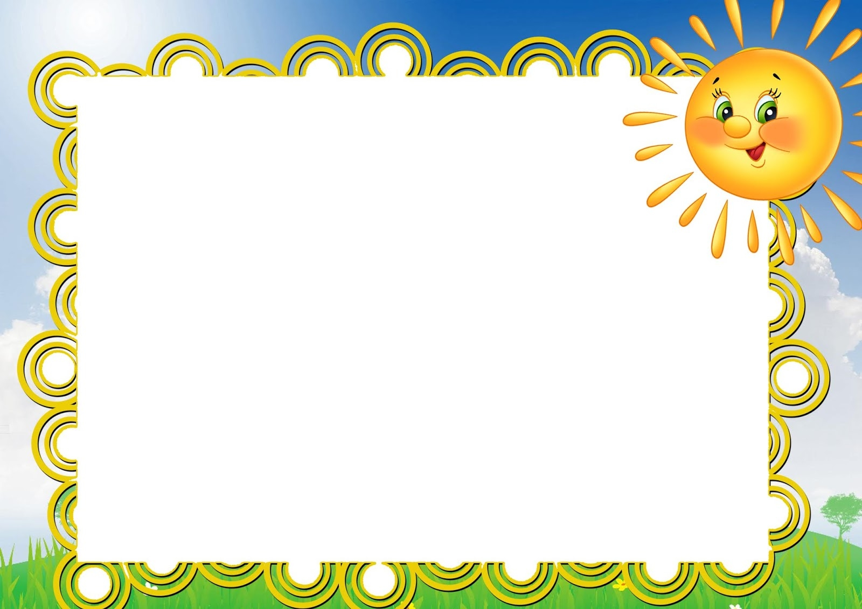
МДОАУ «Детский сад 91 «Росинка» г. Орска»
Дидактическое пособие
из
бросового материала
«Морковная грядка»
Воспитатель ГКН
Шуингалиева Татьяна Николаевна

Slide 2
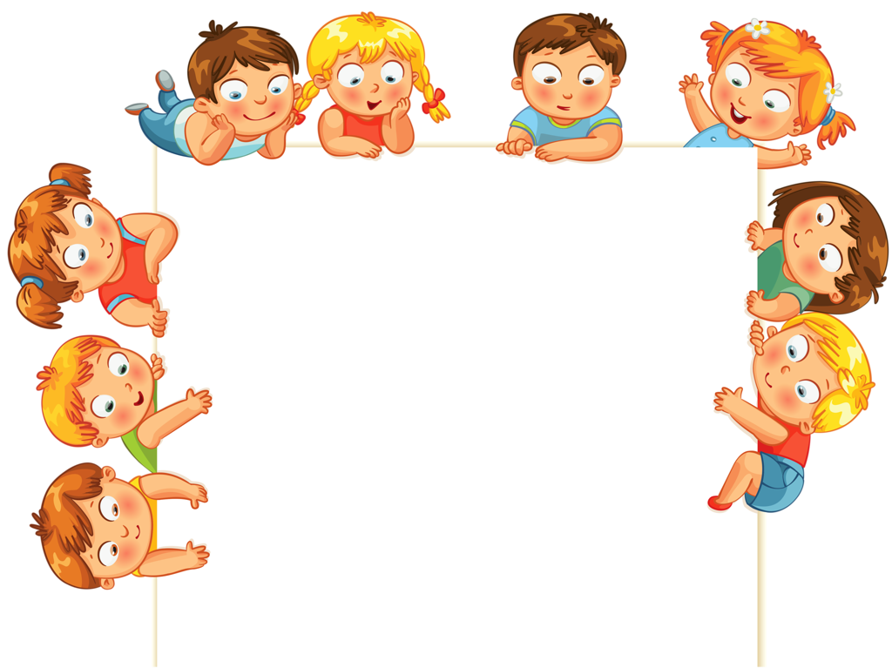
🔍 Цель игры: Развивать зрительную память, внимание, логическое мышление, моторику пальцев рук, развивать математические умения 🧮

Slide 3
Оборудование
Коробка
Картон
Гуашь синего, красного, желтого и зеленого цвета
Ножницы
Вырезаем из картона морковки штучек 8-12 и 4 корзинки, раскрашиваем их в основные цвета (красный, синий, желтый, зеленый).
Из небольшой коробки делаем грядку.
Раскрашиваем коробку в зеленый и черный цвет и делаем прорези по количеству морковок.
Вставляем "сажаем" наши морковки в прорези на грядке.

Slide 4
1 Вариант игры: даем малышу задание: вытащить из грядки морковку и положить в корзину соответствующего цвета.
2 Вариант игры ( Усложнённый): начинаем с 4 морковок 2 цветов. Задача ребёнка запомнить, где находится одинаковые цвета и вытащить 2 морковки одного цвета. Когда ребёнок справится, увеличиваем количество грядок и цветов 🌈

Slide 5
